Slide 1
Тема взаимоотношения поколений,
становления человека,
выбора им жизненного пути в современной литературе по повести Т. В. Михеевой «Лёгкие горы»
Выполнила учитель
русского языка и литературы
МОУИРМО“Уриковская СОШ”
Кичигина Анна Анатольевна

Slide 2
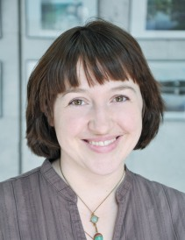
Михеева Тамара Витальевна
Родилась Тамара Витальевна Михеева 26 февраля 1979 г. в Усть-Катаве. Отец был родом из Иркутска.
Тамара Михеева любила читать с детства. Постепенно поняла, что писать так же интересно, как и читать. Она помнит первое свое сочинение. Во втором классе учительница попросила написать на тему «Поспешишь – людей насмешишь». Это была ее первая сказка.
Долгое время Тамара стеснялась своих творений, прятала рукописи. После 9 класса попала в летний лагерь Всероссийского детского центра «Орленок». Пребывание в нем оставило сильное впечатление, отразилось позже в ее книгах, сподвигло на поступление в Челябинский колледж культуры.
Тамара Михеева – лауреат (второе место) литературного конкурса художественных произведений для подростков имени Сергея Михалкова (организатор – Российский фонд культуры) за рукопись сборника рассказов «Юркины бумеранги» (2008). Жюри отметило, что Михеева была самым молодым и одаренным автором. Награду она получила из рук классика детской литературы Сергея Михалкова. В 2012 г. за книгу «Легкие горы» Тамара Михеева стала лауреатом премии имени Павла Бажова.
Т. Михеева – член Содружества детских писателей Урала, входит в жюри Международной детской премии им. В. И. Крапивина.
Во всех ее произведениях находят отражение ее детство, большая и добрая семья.

Slide 3
О своей книге «Легкие горы» писательница говорит:
«Эта книга о девочке Дине, которую взяли из детдома в большую семью. Но я хочу сказать, что она не об усыновлении, не о сиротстве, эта книга о семье. О том, как важно иметь семью, как важно заботиться друг о друге, любить, понимать и прощать…».

Slide 4
«Это место называлось Лёгкие горы. А почему – никто не знает…»
- Что значит, “легкие горы”? Подберите ассоциации.

Slide 5
«У Шиха все дороги заканчивались. Вернее, расплеталась на еле заметные тропки, потому что каждый шёл по Шиху, как ему вздумается, как ему сможется, как ему легче будет. Да и не шёл, конечно, а еле-еле поднимался, полз, карабкался, вздыхая и отдуваясь. Тяжела гора Ших, ох тяжела…»
Горы - метафора жизненного пути.

Slide 6
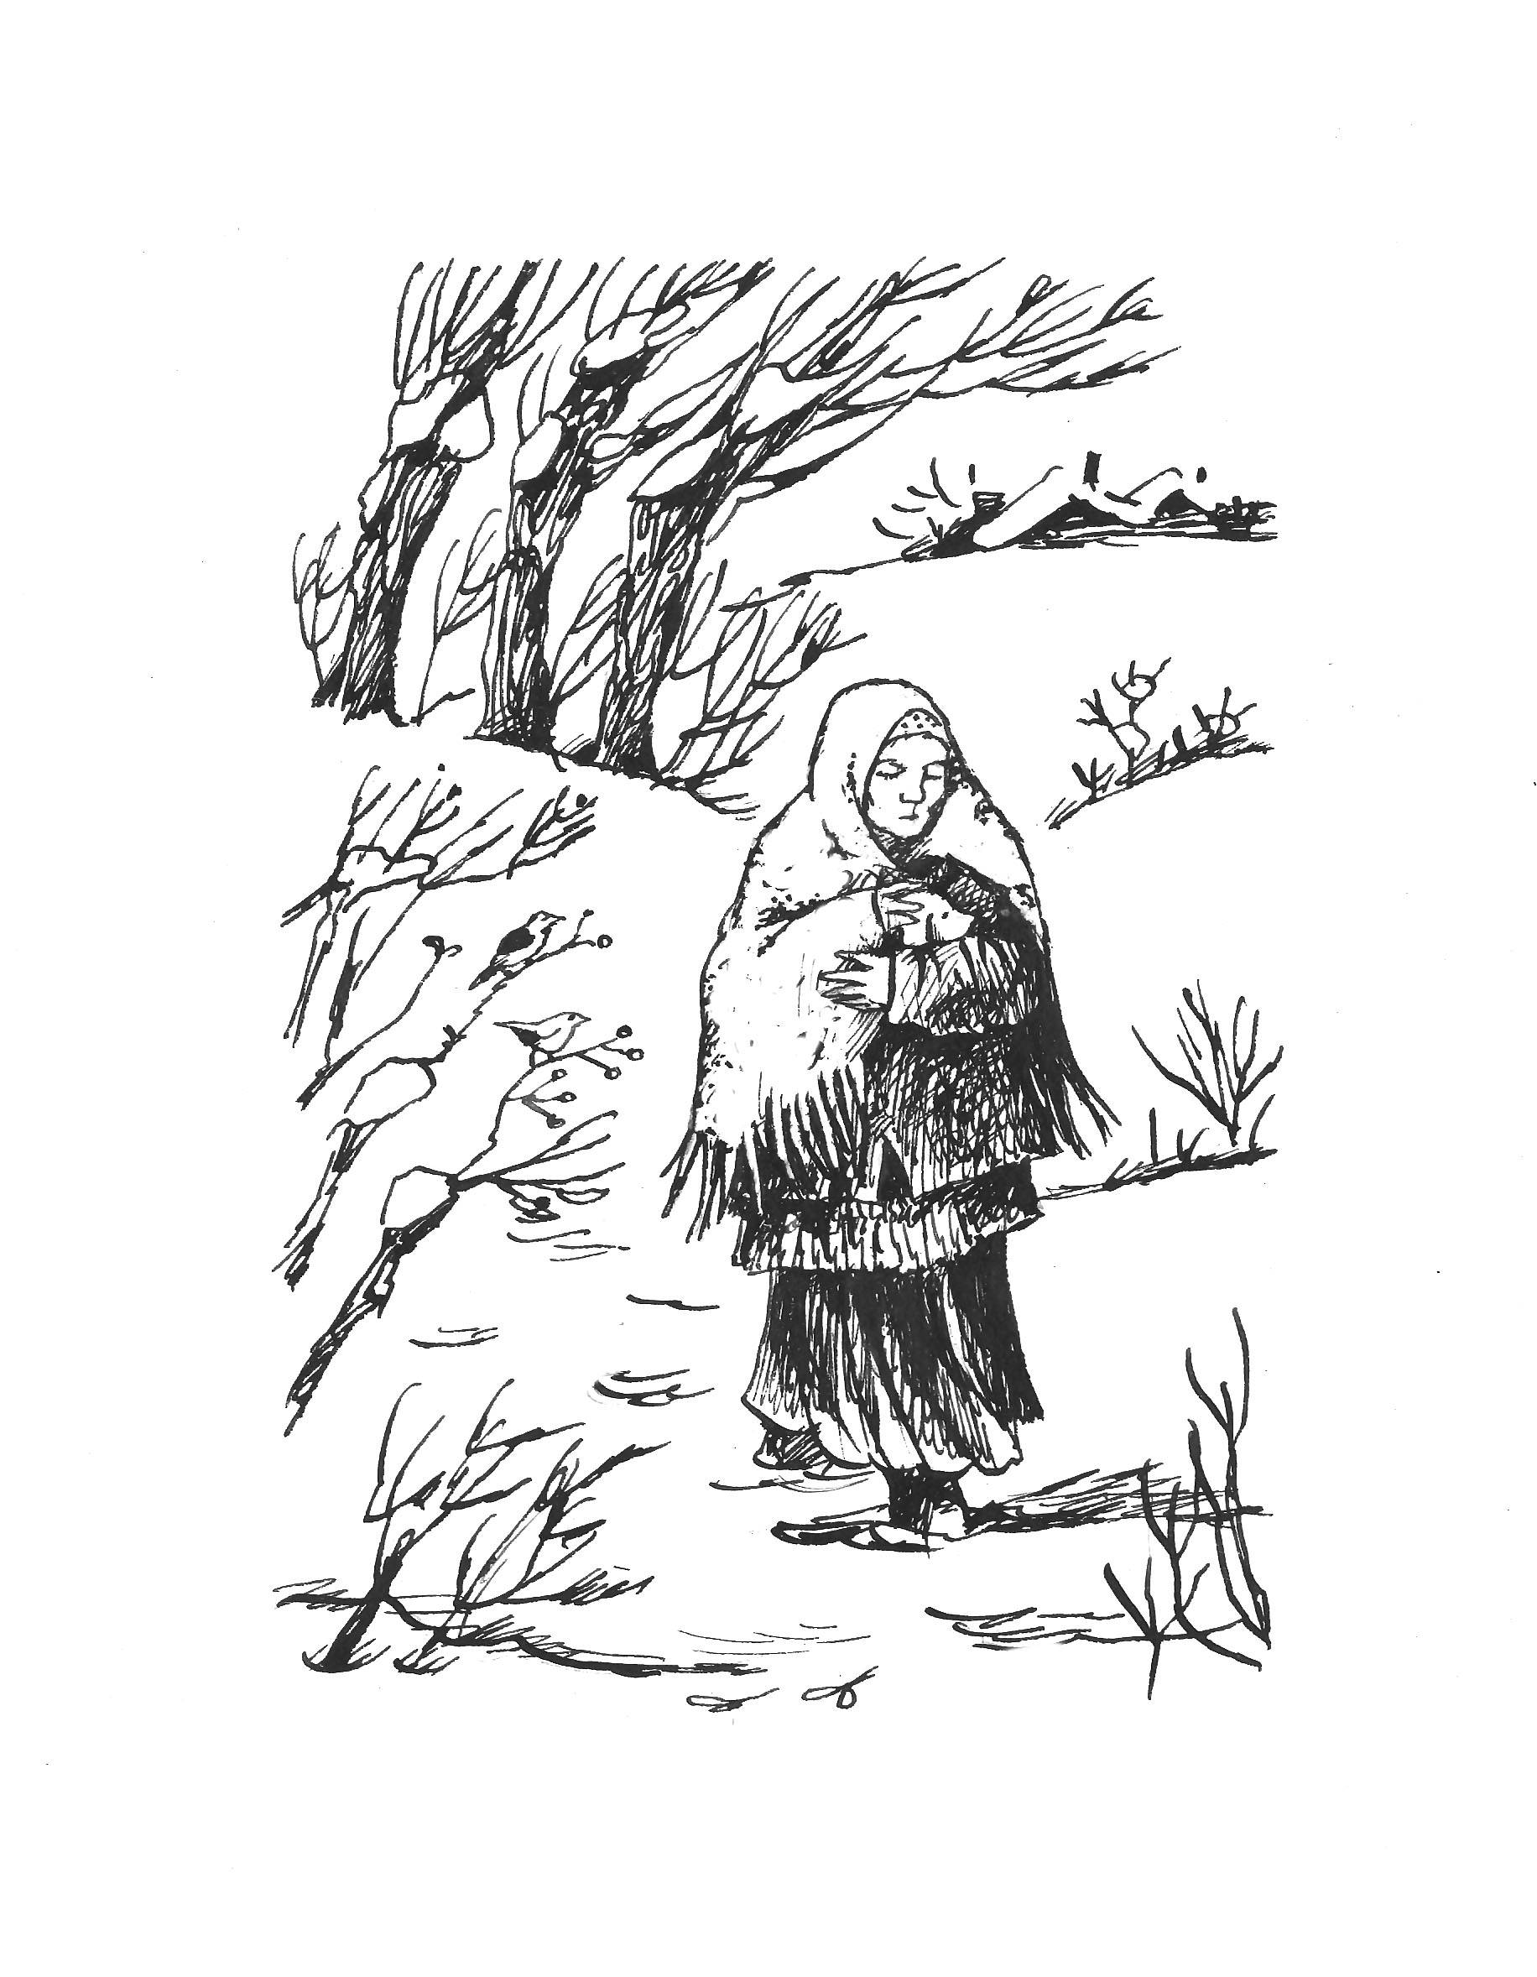
«Только бабушка Тася взойти без остановок может. Да нет, не может и она. Просто остановки у неё особенные, коротенькие и всегда по делу. Ягодку сорвать, траве-душице поклониться, деревню свою с высоты окинуть ласковым взглядом; посмотреть, не поспела ли хотя бы одним боком поздняя ягода брусника, скоро ли собирать. Или прохладно-кислую заячью капусту под язык положить, чтобы пить не хотелось. Хороша гора Ших, ох, хороша!»

Slide 7
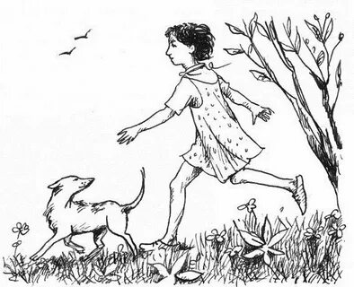
«Дина за бабушкой никогда не поспевает. Тяжёлый Ших, тянется и тянется и никак не кончится, ни конца ни края; ноги с тропинки сбиваются, пальцы за ломкие стебли травы хватаются, а запах душицы такой густой да масленый, бьёт в нос и кружит голову. Жарко. Хочется пить. Когда наконец они добираются до верха, Динка падает без сил в траву, смотрит в небо».

Slide 8
«Кошкары – гора обманная. Топаешь по ней, топаешь, и вроде как по дороге, а не в гору вовсе, только дорога чуть-чуть вверх забирает, и ноги медленно устают, наливаются тяжестью. А главное, обидно так – вот она, вершина, видно её, рукой подать, а только дойдёшь до неё, глядь – ещё выше вершина вырастает. И так целых три раза обманывают тебя Кошкары. <…> У Динки от сердитости слёзы на глазах выступают, и хочется закричать от злости в негнущуюся спину бабушки Таси».
- Как вы считаете, что чувствует Дина, попав в новую семью?

Slide 9
«Вот и Ясенка. Ясенка не просто гора, Ясенка – это скала, каменная стена над рекой Ямолгой. Ясенка так высоко уходит в небо, что у Динки затекла шея, пока она смотрела на скалу».
- Почему гора называется Ясенка?
- Что, по вашему мнению, видит впереди Дина?

Slide 10
«Бабушка Тася неслышно подошла сзади, положила Динке руки на плечи. И Динка услышала, как бьётся ей в голову бабушкино сердце».
- Кто всегда поддержит Дину?

Slide 11
«Лёгкие горы» символизируют жизненный путь любого человека, учат преодолевать трудности не со злостью в сердце, а с любовью к близким.

